Slide 1

SAT: 1,717 contribuyentes afectados por el huracán Otis han recibido beneficios fiscales
Berenice Cortina Contreras 22060029
Michelle Estefanía Bautista García 22060009
Reyna Hernández Hernández 22060002
Adriana Garduño Huera 22060047
Martes 06 de Febrero de 2024 - 12:19
El ECONOMISTA

Slide 2
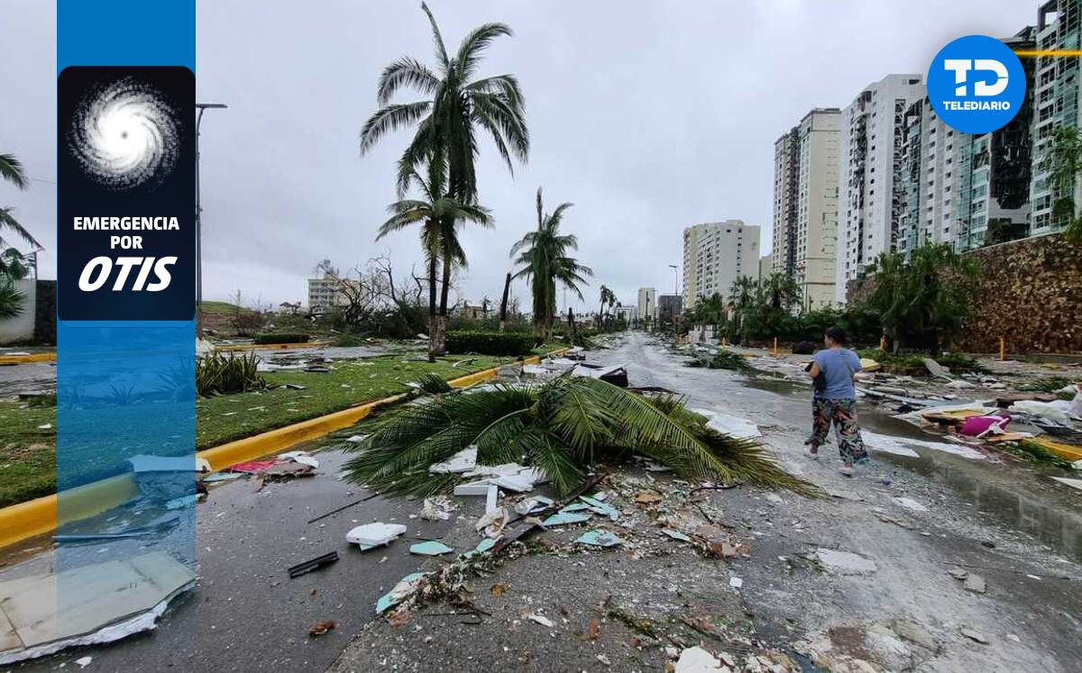
El Servicio de Administración Tributaria (SAT) ha otorgado beneficios fiscales a los contribuyentes afectados por el huracán Otis en Acapulco, Guerrero. Hasta el 1 de febrero de 2024, 1,717 contribuyentes han recibido estos beneficios, que incluyen la exención de impuestos y deducciones a inversiones. Estas facilidades son parte de las acciones que lleva a cabo el gobierno federal para normalizar la actividad económica en las zonas dañadas.

Slide 3

Entre los beneficios que han recibido los damnificados, se encuentran la exención de impuestos a algunos contribuyentes con domicilio fiscal, sucursales, agencias o cualquier otro establecimiento en los municipios guerrerenses de Acapulco y Coyuca de Benítez. Además, se ha otorgado un estímulo fiscal consistente en un crédito fiscal del 100% sobre el pago de los impuestos sobre la renta (ISR), al valor agregado (IVA) y especial sobre producción y servicios (IEPS)
El SAT también ha otorgado una deducción inmediata del 100% a las inversiones en activos nuevos o usados que hayan sido adquiridos entre octubre y diciembre de 2023, así como la suspensión de cobros de adeudos fiscales hasta febrero de este año.

Slide 4

Los donativos que recibieron los afectados no pagarán impuestos, además de que dio atención prioritaria a quienes querían constituir donatarias autorizadas para apoyar a los damnificados y brindó facilidades para la importación de productos de primera necesidad.
Asimismo, añadió que “las personas físicas que soliciten datos en el RFC para el timbrado del Comprobante Fiscal Digital por Internet (CFDI) con complemento de nómina quedaron relevados de cumplir con el requisito de haber efectuado pagos en los últimos doce meses”.

Slide 5

En conclusión, el Servicio de Administración Tributaria (SAT) ha implementado una serie de beneficios fiscales para los contribuyentes afectados por el huracán Otis en Acapulco, Guerrero. Estos beneficios incluyen la exención de pago de impuestos y deducciones a inversiones, así como estímulos fiscales sobre el pago de impuestos sobre la renta, al valor agregado y especial sobre producción y servicios. Además, se han otorgado facilidades para la importación de productos de primera necesidad, la constitución de donatarias autorizadas y la inscripción en el Registro Federal de Contribuyentes. Todas estas medidas tienen como objetivo contribuir a la normalización de la actividad económica en las zonas afectadas y apoyar a los damnificados.

